Slide 1
Разработка и внедрение политики информационной безопасности IT-компании
УО «Белорусский государственнный технологический университет»
Студент: Чистякова Юлия
ФИТ 3 курс 5 группа
Преподаватель: Берников В.О.
Минск 2020

Slide 2
Цель:
приобретение практических навыков разработки и внедрения эффективной политики информационной безопасности IT-компании.

Slide 3
Задачи:
Научиться выделять и классифицировать особенности ИВС конкретной организации или учреждения, как объекта защиты.
Овладеть навыками принятия обоснованных решений по организационному и правовому регулированию проблем, относящихся к состоянию безопасности ИВС, обеспечению необходимого уровня защиты информации в ИВС.
Овладеть основными приемами анализа угроз ИБ.
Научиться выявлять все возможные угрозы и их источники ИБ в организации, анализировать и оценивать собранные данные.
Разработать концепцию, основные элементы ПИБ для организации.
Разработать мероприятия по внедрению предложенной политики безопасности.
Результаты выполнения лабораторной работы оформить в виде описания разработанной политики безопасности, а также плана мероприятий по ее реализации.

Slide 4
Введение
В нынешнее время все компании нуждаются в ИТ, чтобы выдерживать конкуренцию. Однако именно высокая степень автоматизации порождает риск снижения личной, информационной и государственной безопасности.
Темпы развития современных ИТ значительно опережают темпы разработки нормативно-законодательной базы. Поэтому вопрос о разработке политики информационной безопасности стоит так остро.

Slide 5
Обоснование актуальности
Каждая фирма имеет дело с внутренними и внешними источниками информации, с выполнением таких операций как сбор информации, ее обработка, кодирование, хранение, передача и защита.
Выполнение этих операций немыслимо без применения ИТ. Новые технологии позволяют собрать клиентскую базу, анализировать ее.
В этих условиях обязательным является защита от кражи и утери конфеденциальных данных. Сейчас, как никогда, тема ИБ актуальна для всех компаний.

Slide 6
Описание структуры организации
Специалист по сетевому обеспечению;
Системный аналитик;
Программист;
Специалист по поддержке пользователей;
Руководитель отдела ИТ;
Веб-мастер.

Slide 7
PHP/ASP/Perl/JavaScript программист со знанием языка управления базами данных SQL;
HTML/CSS/Flash верстальщик;
Веб-дизайнер;
Контент менеджер;
Системный администратор;
Специалист по привлечению посетителей сайта.

Slide 8
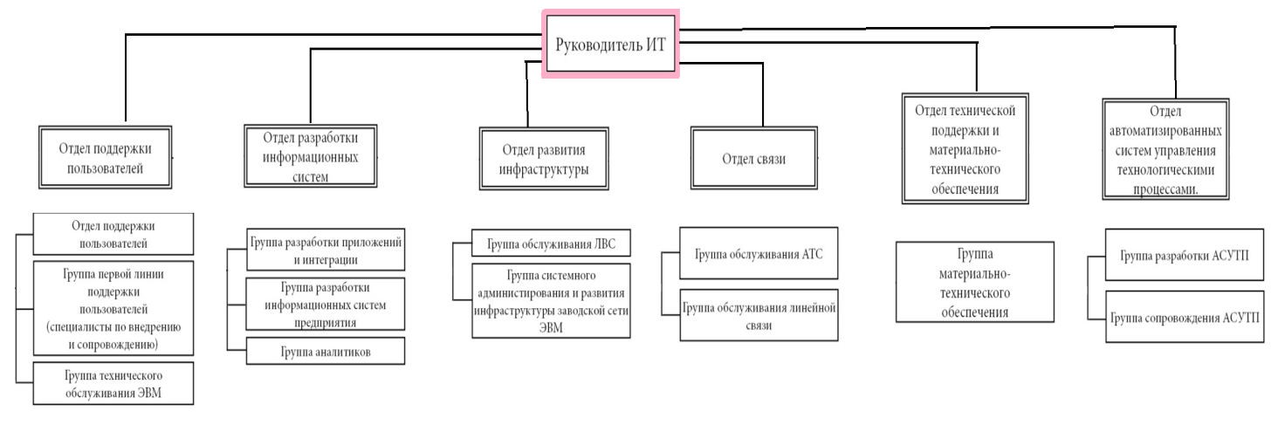
Структура IT-компании

Slide 9
Способ организации
В большинстве случаев IT-компании используют линейный способ организации: выделяется должность руководителя отдела, в непосредственном подчинении которого находятся несколько IT-специалистов.
Минусом такой организации является увеличение руководящего состава в ИТ-структуре, усложнение администрирования РИС.

Slide 10
Основные угрозы и их источники:
Естественные и искусственные;
Преднамеренные и непреднамеренные;
Внешние и внутренние.

Slide 11
Естественные и искусственные
Естественные (природные явления, не зависящие от человека):
- ураганы, пожары;
- отключение электричества;
Искусственные (зависят от человека):
- проникновение на рабочие места не работников отдела, которые имеют туда доступ;

Slide 12
Непреднамеренные:
Установка программ, не входящих в число необходимых для работы;
Преднамеренные:
Атаки злоумышленников как извне, так и изнутри компании;
Результат: потери денежных средств, интеллектуальной собственности и доверительной репутации компании.

Slide 13
Формы внешних угроз:
Формы внутренних угроз:
Ошибки сисадминов;
Нарушение регламентов сотрудниками;
Отказы и сбои в работе ПК;
Вирусы в оборудовании;
НСД к корпоративной информации;
Мониторинг со стороны специальных служб;
Аварии, техногенные катастрофы;

Slide 14
Оценка угроз, рисков и уязвимостей:
Существует 4 действия, проводимые с информацией, которые могут содержать угрозу: сбор, модификация, утечка и уничтожение.
Выделяют:
угрозы конфеденциальности;
угрозы целостности;
угрозы доступности.

Slide 15
Условная численная шкала для оценки ущерба IT-компании
Величина ущерба | Описание
1 | Раскрытие данных принесет ничтожно малый моральный и экономический ущерб компании
2 | Ущерб от атаки есть, но основные операции и положения затронуты не будут
3 | Значительные финансовые потери и потери доверия со стороны клиента, ощутимая часть которых уйдет
4 | Потери очень значительные, компания теряет свое положение на рынке на период до 2-ух лет. Для восстановления положения потребуются крупные финансовые займы
5 | Компания прекращает существование

Slide 16
Разработка мер защиты:
ИБ должна обеспечиваться комплексом мер, среди которых:
административно-правовые;
организационные;
программно-технические.

Slide 17
Вероятностно-временная шкала реализации НСД к ИР
Вероятность события | Средняя частота события (НСД)
0 | Данный вид атаки отсутствует
0,1 | Реже, чем раз в год
0,2 | Около 1 раза в год
0,3 | Около 1 раза в месяц
0,4 | Около 1 раза в неделю
0,5 | Практически ежедневно

Slide 18
Оценка рисков
Описание атаки | Ущерб | Вероятность | Риск (Ущерб * Вероятность)
Спам (переполнение почтового ящика) | 1 | 0,4 | 0,4
Копирование жесткого диска из центрального офиса | 3 | 0,1 | 0,3
НСД к корпоративной информации | 4 | 0,2 | 0,8
Мониторинг внутренней работы со стороны специальных служб | 3 | 0,2 | 0,6
Отказы и сбои в работе оборудования | 3 | 0,3 | 0,9
Проникновение на рабочие места не работников отдела, которые имеют туда доступ | 3 | 0,1 | 0,3
Ошибки в работе системных администрторов | 2 | 0,4 | 0,8
Итого | 19 | 1,7 | 32,3

Slide 19
Рекомендации для снижения рисков:
Четкая и строгая иерархия должностей;
Экстренная связь офиса с милицией и пожарной службой;
Строгий подбор сотрудников с привлечениям баз данных милиции;
Использование новейших средств защиты (антивирусы, файерволы)
Проведение регулярных бесед с сотрудниками;
Наличие плана по работе во время ЧС.

Slide 20
Вывод:
Мною была выявлены все возможные угрозы и их источники информационной безопасности в ИТ-компании, а также проанализированы и оценены собранные данные.
На основании этого была разработана концепция, основные элементы политики безопасности для ИТ-компании.
Также были разработаны мероприятия по внедрению разработанной мной политики безопасности на предприятии.
Результаты проделанной работы оформлены в виде описания разработанной политики безопасности а также плана мероприятий по ее реализации.

Slide 21
Спасибо за внимание!

